Slide 1



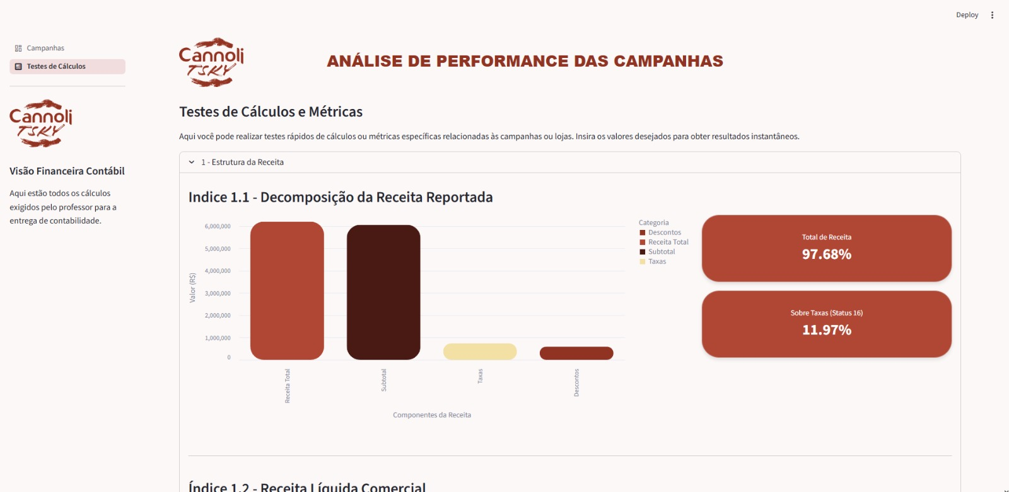

CANNOLITSKY
Larissa de Almeida, Luan Rocha, Saulo Santos e Vinicius Cardoso
Orientadores: Eduardo Savino, Maurício Lopes e Rodnil Lisboa
O PROBLEMA
RESULTADOS
A Cannoli enfrenta dificuldades na análise estratégica dos dados gerados pelas campanhas realizadas para seus clientes. Atualmente, a ausência de uma ferramenta centralizada e inteligente dificulta a avaliação rápida e com precisão do impacto positivo ou negativo das campanhas de marketing, tornando o processo de análise demorado e menos eficiente.
Dessa forma, surge a necessidade de desenvolver uma plataforma capaz de coletar, tratar e visualizar dados de campanhas, permitindo acompanhar indicadores como conversão de vendas, faturamento, ticket médio e engajamento dos clientes.
O dashboard desenvolvido possibilitou a centralização e análise inteligente dos dados de campanhas da Cannoli.
INTRODUÇÃO
Imagem 01: Exemplo de Tela
A PROPOSTA
Fonte: Autoria Própria (2026)
Foi pensado em desenvolver uma plataforma de centralização e análise de dados para a Cannoli, que seria projetada para transformar métricas complexas em insights visuais e acionáveis.
O foco principal seria otimizar a leitura de KPIs e agilizar a tomada de decisão operacional. Além disso, possibilitaria a visualização intuitiva e a arquitetura seria desenhada priorizando a escalabilidade e a segurança, garantindo que a integridade dos dados seria mantida mesmo com um possível aumento do volume de informações processadas. Com uma estrutura modular e pronta para integração com múltiplas fontes, o dashboard atuaria como uma ferramenta estratégica que permitiria identificar tendências, antecipar gargalos operacionais e refinar o fluxo de trabalho diário da empresa com precisão.
A solução permite selecionar campanhas específicas e, de forma automática, identificar a loja vinculada, calcular métricas financeiras como faturamento e ticket médio, além de apresentar indicadores de conversão e desempenho operacional em tempo real.
Como diferencial, foi implementado um módulo de Inteligência Artificial, responsável por analisar os resultados das campanhas e gerar insights automáticos sobre performance, destacando pontos fortes, oportunidades de melhoria e recomendações estratégicas.
Por falta de recursos e tempo, infelizmente não foi possível desenhar uma arquitetura priorizando a escalabilidade para receber um grande volume de dados sem influenciar na performance do sistema.
TECNOLOGIAS UTILIZADAS
REFERÊNCIAS
No desenvolvimento do projeto, foram utilizadas ferramentas voltadas à coleta, tratamento, análise e visualização de dados:
Google Colab
Python
Streamlit
Rstudio
Supabase
STREAMLIT. Streamlit Documentation. Disponível em: docs.streamlit.io
PYTHON SOFTWARE FOUNDATION. Python Documentation. Disponível em: docs.python.org/3/
GOOGLE. Google Colaboratory Documentation. Disponível em: colab.google/
IV SEMANA FECAP DE TECNOLOGIA - 2026
Fundação Escola de Comércio Álvares Penteado - FECAP

